Slide 1


Název školy: Základní škola Mnichovo Hradiště
Autor DUM: Mgr. Veronika Sluková
Název: VY_32_INOVACE_15_Fosfor_Sluková
Téma: Fosfor
Číslo projektu: CZ.1.07/1.4.00/21.3380
Vytvořeno v rámci v projektu „EU peníze školám“
OP VK oblast podpory 1.4 s názvem Zlepšení podmínek pro vzdělávání na základních školách

Slide 2
Anotace
Škola: ZŠ Mnichovo Hradiště, Sokolovská 254, okres MB
Třída: 8. ročník
Období : 1.pololetí školního roku 2011/2012
Výstup: prezentace
Vzdělávací oblast: Člověk a příroda
Obor: Chemie
Tematický okruh: Periodická tabulka prvků
Využití: interaktivní tabule, dataprojektor, monitory žáků
Pomůcky: PTP, internet, encyklopedie, učebnice, …

Slide 3
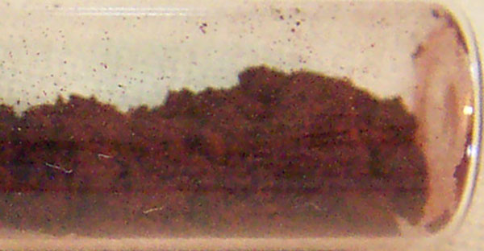
Fosfor
Obr.1

Slide 4
značka - P
latinský název – Phosphorus
je nekovový chemický prvek
vyskytuje se v zemské kůře, který má zároveň důležitou roli i ve stavbě živých organizmů
tvoří významné modifikace
bílý
červený
černý

Slide 5
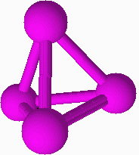
Bílý fosfor
je to měkká látka nažloutlé barvy (někdy se proto označuje jako žlutý fosfor), kterou lze krájet nožem
je značně jedovatý a na vzduchu samovznětlivý
je nerozpustný ve vodě, ale dobře se rozpouští v sirouhlíku CS₂
velmi reaktivní látka, která se již za pokojové teploty slučuje s mnoha prvky a látkami
Obr.2

Slide 6
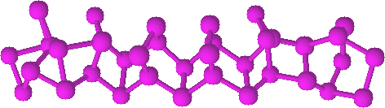
Červený fosfor
Obr.3
vzniká zahřátím bílého fosforu v inertním prostředí na 250 °C v uzavřené nádobě.
není rozpustný v polárních ani nepolárních rozpouštědlech (není rozpustný ve vodě ani v sirouhlíku
není jedovatý a s většinou prvků se slučuje až při vyšších teplotách.
reaktivnější než červený fosfor je světle červený fosfor, který je jemně rozptýlenou formou červeného fosforu
červený fosfor má polymerní strukturu a vyskytuje se ve čtyřech modifikacích - např. fialový fosfor

Slide 7
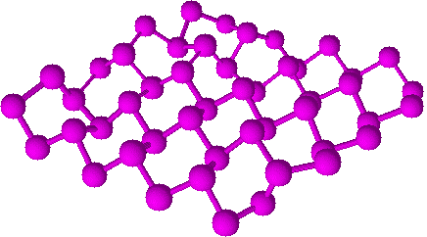
Černý fosfor
Obr.4
černý fosfor je velmi stálý
má kovový lesk
je tepelně i elektricky dobře vodivý
má vrstvenou polymerní strukturu
vzniká zahříváním červeného fosforu

Slide 8
Metodické využití
DUM slouží jako opakování učiva o prvcích.

Slide 9
Zdroje
Obr.1 http://upload.wikimedia.org/wikipedia/commons/c/c5/P%2C15.jpg
Obr.2 http://upload.wikimedia.org/wikipedia/commons/b/b9/B%C3%ADl%C3%BD_fosfor.gif
Obr.3 http://upload.wikimedia.org/wikipedia/commons/7/7b/%C4%8Cerven%C3%BD_fosfor2.gif
Obr.4 http://upload.wikimedia.org/wikipedia/commons/1/1e/%C4%8Cern%C3%BD_fosfor.gif

